Slide 1

Upravljanje s plinom
Andrej Grapulin,
vodja sektorja operaterja distribucijskega sistema, Plinarna Maribor d.o.o.
Maribor, 9. 5. 2017, Komunalna energetika 2017

Slide 2

Zemeljski plin
zmes plinov ogljikovodikov s prevladujočim deležem metana (nad 90%).
metan CH₄ – naravni plin
Ostale primesi:
  etan <6,3%
  Propan <2,1%
  butan <2,1%
  N₂ <2,1%

Slide 3

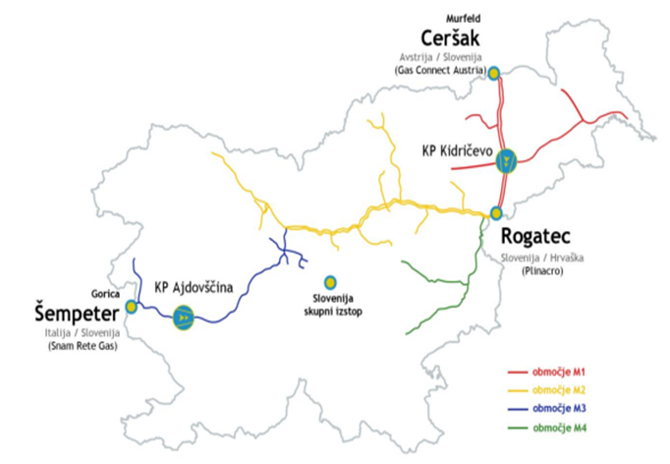
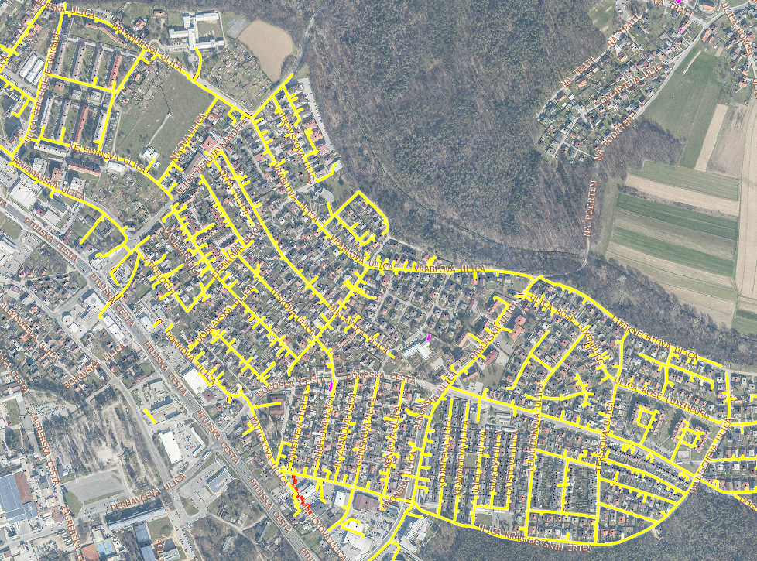
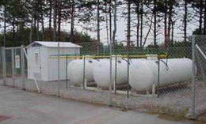
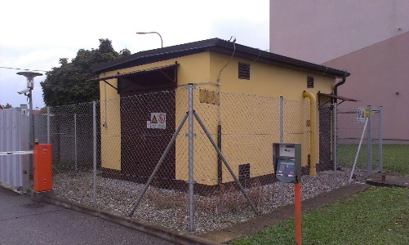
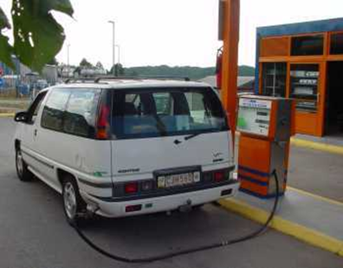
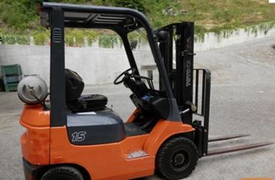
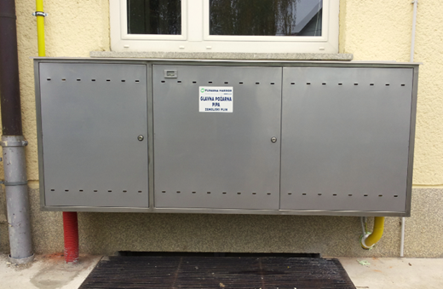
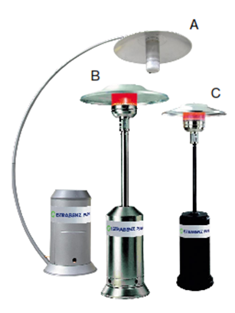
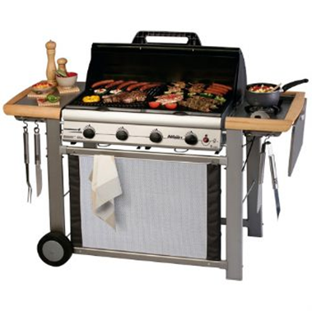
Zemeljski plin utekočinjeni naftni plin
metan CH₄ propan C₃H₈
butan C₄H₁₀
njune mešanice

Slide 4
Zakonodaja
Energetski zakon (EZ-1) Uradni list RS 17/14
Podzakonski akti
  Uredba o delovanju trga z zemeljskim plinom Uradni list RS 61/16
    Glavne novosti za odjemalce uveljavljene s 1. 1. 2017
      Sprememba obračunske enote iz m³ v kWh
      Zamenjava dobavitelja v roku 21 dni
  Akt o načrtu za izredne razmere pri oskrbi z zemeljskim plinom Uradni list RS 43/14
  Sistemska obratovalna navodila za prenosni/distribucijske sisteme zemeljskega plina Uradni list RS – izdajajo posamezni operaterji
  Akt o določitvi tarifnih postavk omrežnine za distribucijski sistem zemeljskega plina Uradni list RS – izdajajo posamezni operaterji

Slide 5
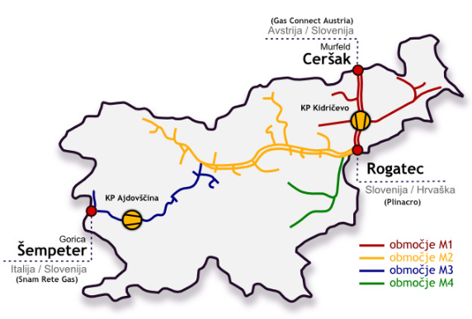
Transport zemeljskega plina preko plinovodnega omrežja
A
Prenosni sistem zemeljskega plina
      Vir: Plinovodi d.o.o.
  Prenos plina
    Tranzit
    Do končnih odjemalcev priključenih na prenosni sistem (industrijski odjem, polnilnice CNG-pogon vozil)
    Do distribucijskih sistemov
  Obvezna gospodarska javna služba
ITA
HRV

Slide 6
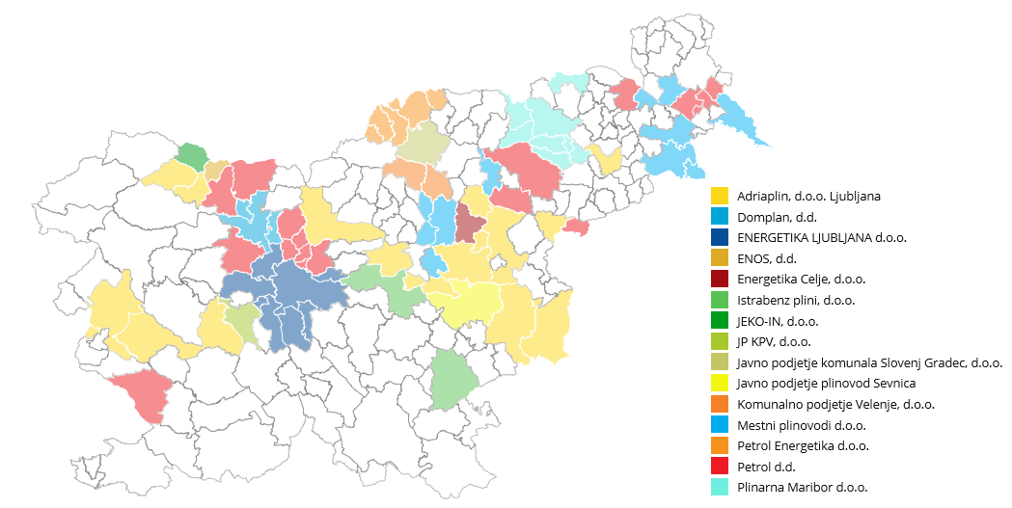


Transport zemeljskega plina preko plinovodnega omrežja
Distribucijski sistemi zemeljskega plina
  Distribucija plina do končnih odjemalcev v mestih in naseljih
  Izbirna lokalna gospodarska javna služba
Vir: GIZ DZP

Slide 7


Udeleženci na trgu z zemeljskim plinom
                transport plina
                plačilo oskrbe
Operater
prenosnega
sistema
Nabavni vir
zemeljskega plina
Operater
distribucijskega
sistema
Dobavitelj
zemeljskega plina
Odjemalec
Proizvodnja in dobava zemeljskega plina – tržna dejavnost – prosta izbira
Operater – regulirana dejavnost

Slide 8

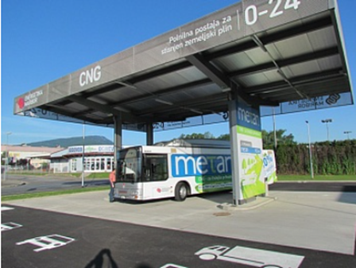
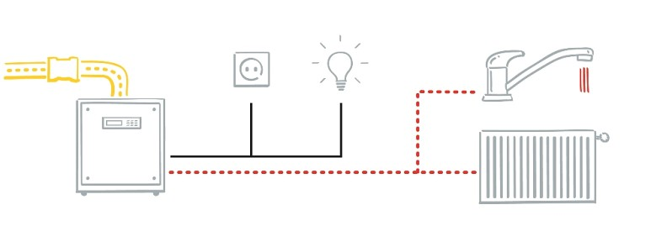

Namen uporabe zemeljskega plina na distribuciji
  Ogrevanje
  Priprava sanitarne vode
  Kuha
  Tehnologija
  Proizvodnja električne energije
  Hlajenje
  Pogon vozil (CNG)
  polnilnica CNG v Mariboru
Velik potencial

Slide 9
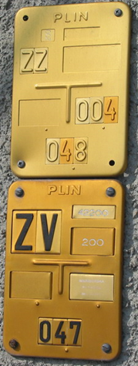
Značilnosti in organizacija distribucije
  Nizko (100 mbar) ali srednjetlačno omrežje (do 4 bar)
  Za izvajanje odgovoren operater distribucijskega sistema (ODS)
  Organizirana je lahko v obliki:
    Javnega podjetja ustanovljenega s strani lokalne skupnosti,
    zasebnega podjetja, ki ima z lokalno skupnostjo sklenjeno koncesijsko pogodbo, ali
    javno-zasebnega partnerskega podjetja.
  Glavne naloge operaterjev:
    distribucija zemeljskega plina,
    obratovanje, vzdrževanje in razvoj distribucijskega omrežja,
    zagotavljanje dolgoročne zmogljivosti omrežja,
    zagotavljanje 24 urne dežurne službe,
    enakopravno obravnavanje ostalih udeležencev trga.

Slide 10
Koraki do uporabe zemeljskega plina
  1 korak: Preveritev možnosti priključitve na distribucijski sistem
  2. korak: Pridobitev ustreznega soglasja operaterja
    Priključitev objekta za katerega JE potrebno gradbeno dovoljenje:
      Projektni pogoji
      Soglasje na projektne rešitve
    Priključitev objekta za katerega NI potrebno gradbenim dovoljenje
      Soglasje za priključitev
  3. korak: Izgradnja plinskega priključka
    Pogodba o priključitvi
  4. korak: Izvedba notranje plinske instalacije z montažo plinskega trošila
  5. korak: Pričetek uporabe zemeljskega plina
    Sklenitev pogodbe o dobavi zemeljskega plina z dobaviteljem
    Sklenitev pogodbe o dostopu do distribucijskega sistema z ODS
    Spuščanje plina

Slide 11
Obrazložitev računa
  Skupen strošek oskrbe z zemeljskim plinom sestavljajo:
  Cena zemeljskega plina – prosto oblikovanje cen
    znesek za dobavljeni zemeljski plin kot energent [€/kWh]

Slide 12








Obrazložitev računa
  Skupen strošek oskrbe z zemeljskim plinom sestavljajo:
  Cena zemeljskega plina – prosto oblikovanje cen
    znesek za dobavljeni zemeljski plin kot energent [€/kWh]

Slide 13
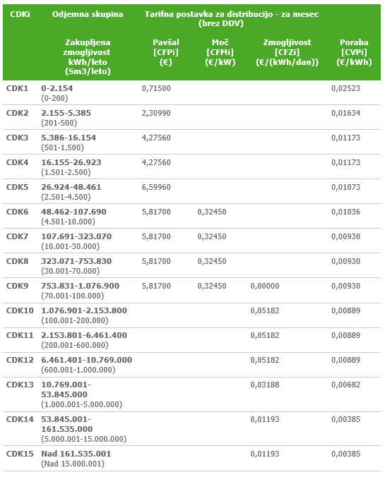
Obrazložitev računa
  Skupen strošek oskrbe z zemeljskim plinom sestavljajo:
  Cena zemeljskega plina – prosto oblikovanje cen
    znesek za dobavljeni zemeljski plin kot energent [€/kWh]
  Omrežnina – regulacija cen
    omrežnina za distribucijo, ki se obračunava glede na priključno moč, zakupljeno letno zmogljivost (predvidena količina letnega odjema) ter količino odjema zemeljskega plina

Slide 14
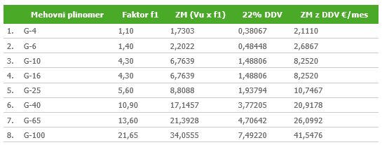
Obrazložitev računa
  Skupen strošek oskrbe z zemeljskim plinom sestavljajo:
  Cena zemeljskega plina – prosto oblikovanje cen
    znesek za dobavljeni zemeljski plin kot energent [€/kWh]
  Omrežnina – regulacija cen
    omrežnina za distribucijo, ki se obračunava glede na priključno moč, zakupljeno letno zmogljivost (predvidena količina letnega odjema) ter količino odjema zemeljskega plina
    omrežnina za meritve, ki je odvisna od velikosti in vrste merilne naprave, lastništva merilne naprave ter odgovornosti za vzdrževanje in menjavo merilne naprave

Slide 15
Obrazložitev računa
  Skupen strošek oskrbe z zemeljskim plinom sestavljajo:
  Cena zemeljskega plina – prosto oblikovanje cen
    znesek za dobavljeni zemeljski plin kot energent [€/kWh]
  Omrežnina – regulacija cen
    omrežnina za distribucijo, ki se obračunava glede na priključno moč, zakupljeno letno zmogljivost (predvidena količina letnega odjema) ter količino odjema zemeljskega plina
    omrežnina za meritve, ki je odvisna od velikosti in vrste merilne naprave, lastništva merilne naprave ter odgovornosti za vzdrževanje in menjavo merilne naprave
  Prispevki, dajatve in trošarina. Zneski se obračunajo po količini odjema.
    prispevek za energetsko učinkovitost,
    okoljska dajatev - CO2,
    prispevek za OVE in SPTE,
    trošarina.
  davek na dodano vrednost (DDV).
    podlaga za obračun davka na dodano vrednost so vse komponente točk 1, 2 in 3

Slide 16
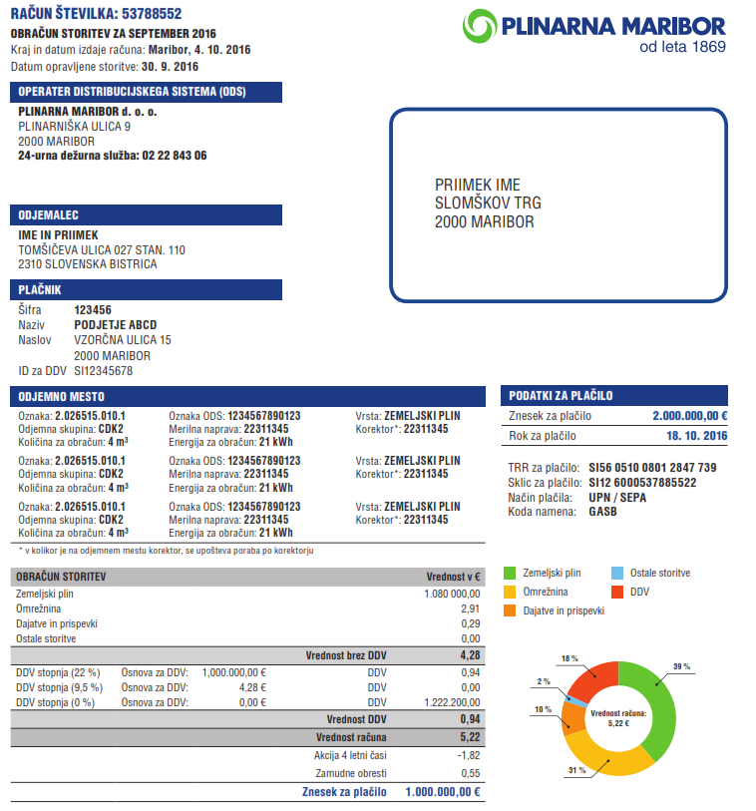
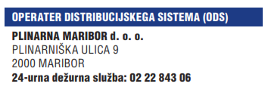
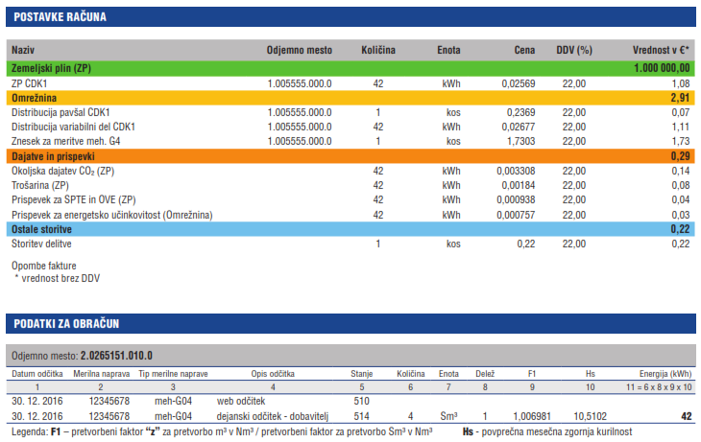
Način izstavljanja računov
  Praviloma dobavitelj izstavi uporabniku skupni račun, na katerem prefakturira zaračunan strošek omrežnine s strani operaterja

Slide 17
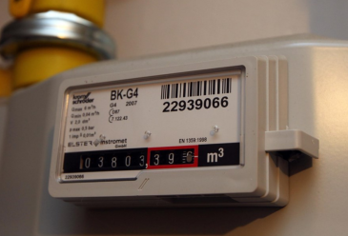
Način pretvorbe v kWh
  Od 1. 1. 2017 se odjem zemeljskega plina obračunava v kWh kot dobavljena energija
  Merilne naprave merijo v volumetričnih enotah m³, Sm³, Nm³
                Prenosni sistem
                Nm³ – korigiran volumen na referenčno normalno stanje T= 0ºC, p=1.013,25mbar
                Distribucijski sistemi
                m³ – volumen pri temperaturi in tlaku okolice
                Sm³ – korigiran volumen na referenčno standardno stanje T= 15ºC, p=1.013,25mbar
  Izračun dobavljene energije:
  E [kWh] = V_{N} [Nm³] * H_{S,I,RS} [kWh/Nm³]
    E - količine energije dobavljenega zemeljskega plina [kWh]
    V_{N} – normalni volumen [Nm³]
    H_{S,I,RS} - povprečna mesečna zgornja kurilna [kWh/Nm³] objavlja operater prenosnega sistema Plinovodi d.o.o..
Korekcijski faktor „z“

Slide 18
Način pretvorbe v kWh
  Korekcijski faktor „z“:
    V_{N} [Nm³] = V_{D} [m³] ali V_{S} [Sm³] * z
    V_{S} [Sm³] z=0,9476
    V_{D} [m³] z=odvisen od
      Srednjega zračnega tlaka - nadmorske višine
      Obračunske temperature na merilnem mestu
      Nadtlaku zemeljskega plina na merilnem mestu
  Vse podatke in informacije za potrebe pretvorbe ODS objavi na spletni strani!

Slide 19
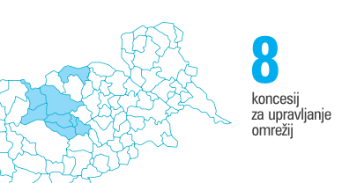
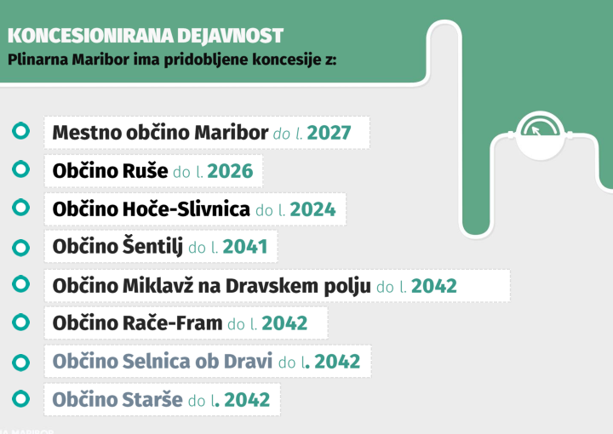
Plinarna Maribor kot operater distribucijskega sistema

Slide 20
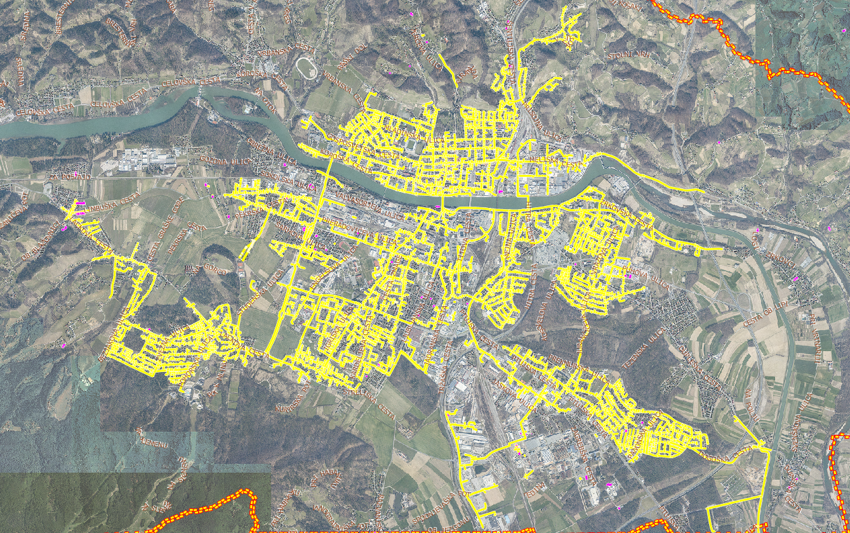
Plinarna Maribor kot operater distribucijskega sistema

Slide 21
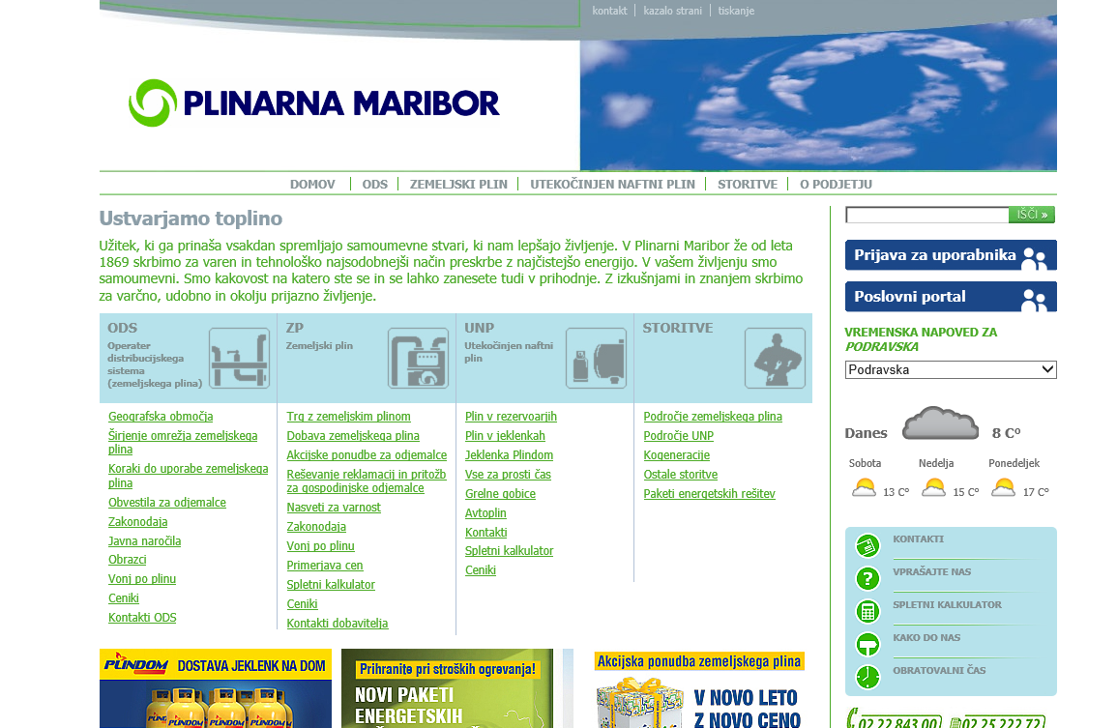
www.plinarna-maribor.si
Web servis za odjemalce
Operater distribucijskega sistema
Dobavitelj zemeljskega plina

Slide 22
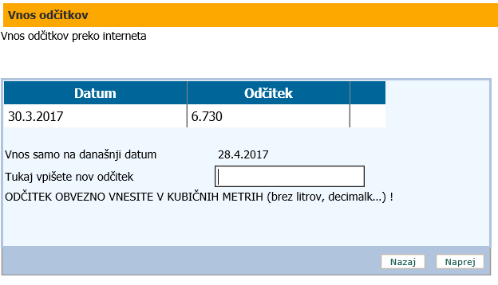
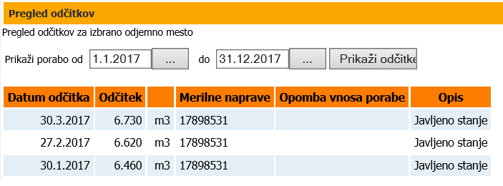
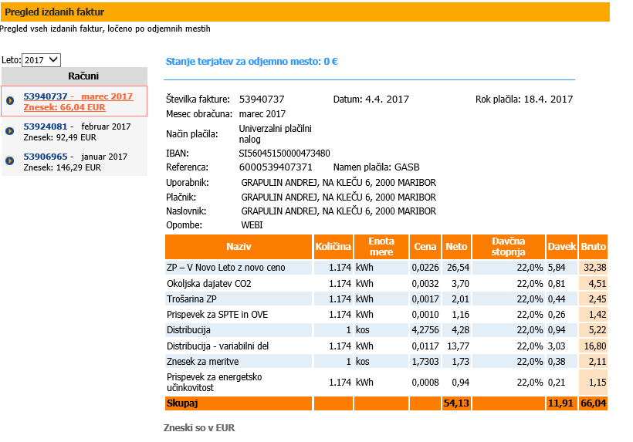
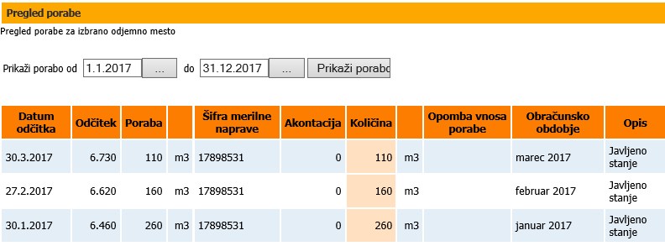
WEB servis http://uporabnik.plinarna-maribor.si/Default.aspx

Slide 23
HVALA ZA POZORNOST
Andrej Grapulin, Plinarna Maribor d.o.o. andrej.grapulin@plinarna-maribor.si

